Slide 1
Reestructuración de los ECAES
Necesidad de la reestructuración
El diseño de SABER PRO
Marzo de 2011

Slide 2
Objetivos de los ECAES – SABER PRO
(Decreto 3963 de 2009)
Servir de fuente de información para la construcción de indicadores de evaluación de la calidad de los programas e instituciones de educación superior y del servicio público educativo, que soporten la cualificación de los procesos institucionales, la formulación de políticas y el proceso de toma de decisiones en todos los órdenes y componentes del sistema educativo.
Comprobar el grado de desarrollo de las competencias de los estudiantes próximos a culminar los programas que ofrecen las instituciones de educación superior.
Producir indicadores de valor agregado de la educación superior en relación con el nivel de competencias de quienes ingresan a este nivel.
.

Slide 3
Competencias a evaluar
(Ley 1324 de 2009)
Se deben evaluar las competencias de los estudiantes que están próximos a culminar los distintos programas de pregrado, en la medida en que puedan ser valoradas con exámenes externos de carácter masivo, incluyendo aquellas genéricas que son necesarias para el adecuado desempeño profesional o académico independientemente del programa que hayan cursado.
Las competencias específicas serán definidas por el MEN con la participación de la comunidad académica, profesional y del sector productivo, teniendo en cuenta los elementos disciplinares fundamentales de la formación superior que son comunes a grupos de programas en una o más áreas del conocimiento.

Slide 4
¿Por qué modificar los ECAES?
Proveer mejor información para la toma de decisiones
Dar información confiable de todo el sistema de ES
Informar más allá del nivel programa
Medir valor agregado, competencias genéricas
Constituir indicadores de seguimiento
Garantizar interpretación pedagógica

Slide 5
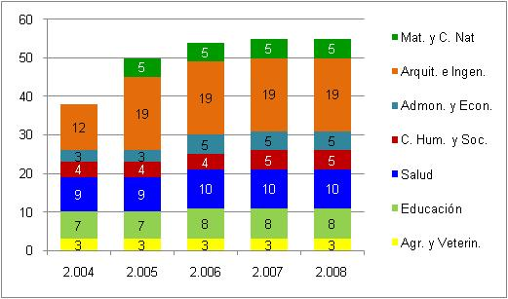
Programas Evaluados entre 2004 y 2008
39
50
54
55
55
Se evaluaban 7 de 8 áreas del conocimiento y 39 de los 55 núcleos básicos.

Slide 6
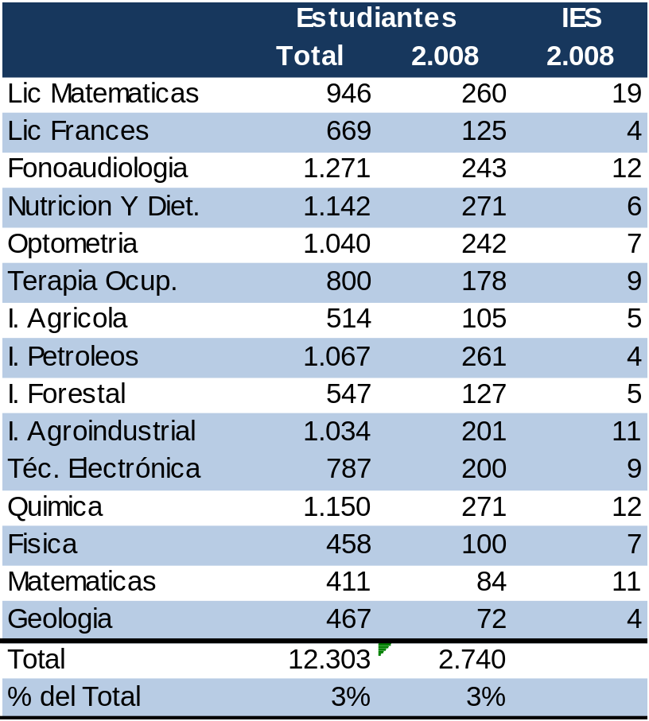
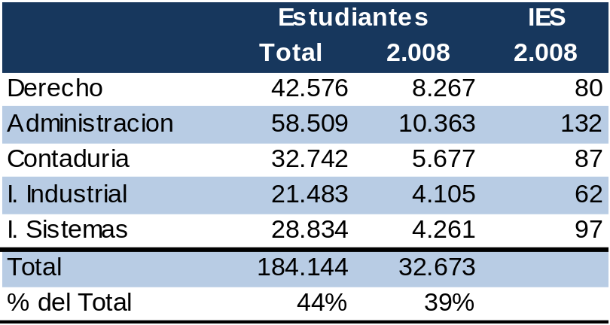
Participación por ECAES
5 ECAES concentran el 44% de los evaluados mientras 15 representan tan sólo el 3%

Slide 7
¿Por qué modificar los ECAES?
Dar información confiable de todo el sistema de ES
  La Ley 1324 hizo obligatorio el presentarse al examen para el título. Con esta medida se logró corregir el sesgo enorme que producía la no presentación del examen por parte de estudiantes y programas enteros.

Slide 8
Impacto de la obligatoriedad del Examen en 2009
POBLACIÓN TOTAL EVALUADA
En los 55 ECAES que se vienen aplicando desde 2007 se evaluaron 2.587 programas (27% más que en 2008)
160.124 estudiantes (93% más que en 2008)
En programas comunes (2008 y 2009), 120.802 estudiantes (64%) más que en 2008
Además se evaluaron por primera vez 1.084 programas con las pruebas de GSA (60.000 estudiantes)

Slide 9
¿Por qué modificar los ECAES?
Dar información confiable de todo el sistema de ES
  La Ley 1324 hizo obligatorio el presentarse al examen para el título. Con esta medida se logró corregir el sesgo enorme que producía la no presentación del examen por parte de estudiantes y programas enteros.
  Es necesario implementar un nuevo esquema de evaluación: El requerimiento obliga al ICFES a ofrecer exámenes para toda la población de ES. Para cubrir la población faltante no es técnicamente posible seguir adelante con el esquema de exámenes específicos por tipo de formación. De hecho, en la oferta desarrollada hasta 2007, ya se sobrepasan los límites técnicos que permiten garantizar la calidad de las mediciones.

Slide 10
¿Por qué modificar los ECAES?
Informar más allá del nivel programa
  El esquema de exámenes específicos no permite hacer comparaciones entre los niveles de desarrollo y la evolución de los resultados de programas pertenecientes a distintos tipos de formación.
  Las restricciones que impone el uso de exámenes estandarizados sólo se compensan si la cobertura de los mismos garantiza una riqueza importante en términos de las comparaciones que permiten hacer.

Slide 11
¿Por qué modificar los ECAES?
Informar más allá del nivel programa
  Los exámenes estandarizados no pueden pretender ser la medida de la calidad de la formación impartida. Los exámenes estandarizados permiten obtener indicadores de calidad y el valor de estos depende tanto de la validez de lo evaluado, de la confiabilidad de los resultados como de la información que aportan.
  Para informar la toma de decisiones en los niveles del sistema educativo que se encuentran por encima del nivel de responsabilidad de los programas (facultades, rectorías, MEN), es necesario establecer un esquema en el que se evalúen los elementos comunes para los distintos tipos de formación.

Slide 12
¿Por qué modificar los ECAES?
Medir valor agregado, competencias genéricas
  Para poder identificar experiencias exitosas de formación en ES no basta con medir resultados de salida de los estudiantes. Es necesario tener una medida de variación entre la entrada y la salida, una medida de valor agregado.
  El valor agregado no se puede medir en términos de competencias específicas por cuanto dichas competencias no pueden ser realmente medidas a la entrada. El valor agregado de la ES se debe medir en términos de competencias genéricas.
  La Ley 1324 y el Decreto 3963 estipulan que los nuevos exámenes deben medir competencias genéricas y valor agregado. Esto requiere articular SABER PRO y SABER 11.

Slide 13
Marco de Competencias Genéricas para la ES
Saber aprender
Solución de
Problemas
Pensamiento
Crítico
Razonamiento
Analítico y Sintético
Entendimiento
Interpersonal
Pensamiento
Creativo
Cultura ciudadana
y entendimiento
del entorno
Uso de lenguaje
Cuantitativo
Manejo de
Información
Trabajo en Equipo
Comunicación
TICs
Recontextualizar lo aprendido
Inglés

Slide 14
Competencias Genéricas
Se desarrollan mediante la interrelación entre la educación disciplinar, la educación general y las habilidades que los estudiantes han desarrollado y que traen a la educación superior.
Se desarrollan a lo largo de toda la vida, en los distintos niveles de la educación formal, desde la básica hasta la educación superior, y se espera que se fortalezcan en este último nivel.
Son transversales y, aunque se desarrollen a partir de contextos específicos, pueden ser transferidas a otros.

Slide 15
Competencias Genéricas
Existe un consenso sólido en la comunidad educativa en torno a la importancia del desarrollo de competencias genéricas en la educación superior.
Las competencias genéricas son competencias transversales (que deben desarrollar todas las personas) – aunque no todas en el mismo nivel. Se les llama también “competencias del siglo XXI”.
Son indispensables para el desempeño académico y laboral.

Slide 16
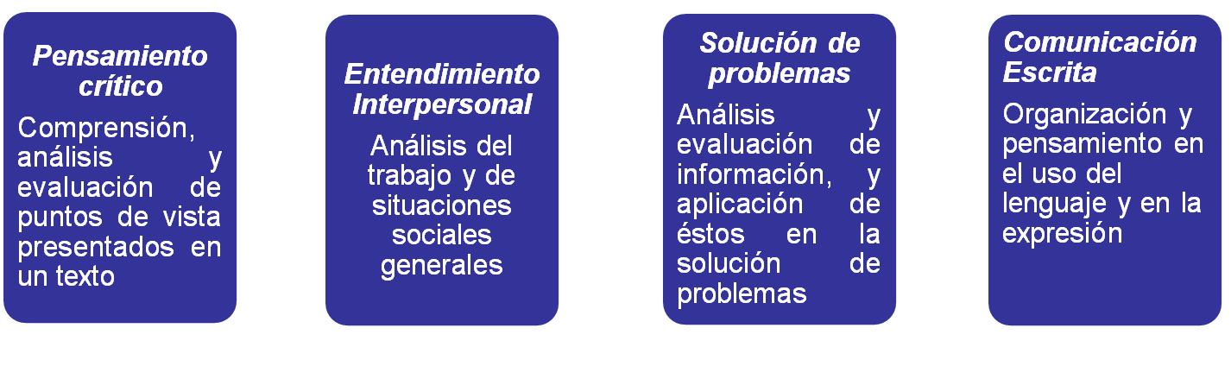
Piloto GSA: Competencias para graduados
En febrero-marzo de 2009 se llevó a cabo el piloto de un examen de competencias genéricas para graduados.

Slide 17
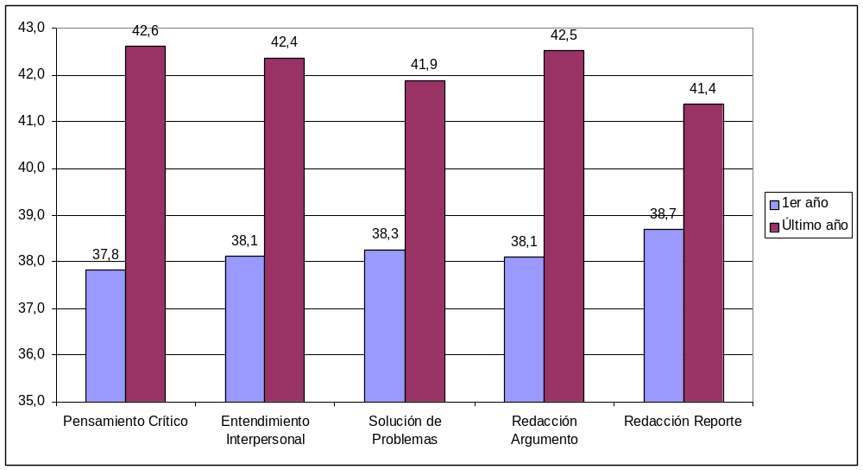
Variación promedios (1er año – último año)

Slide 18
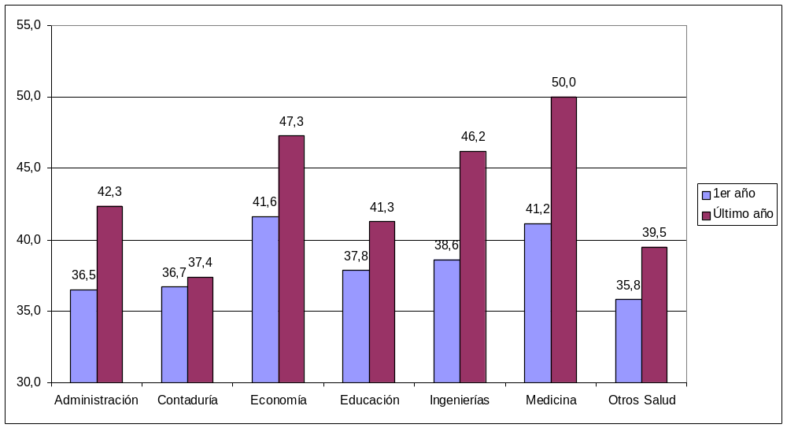
Promedios Pensamiento Crítico

Slide 19
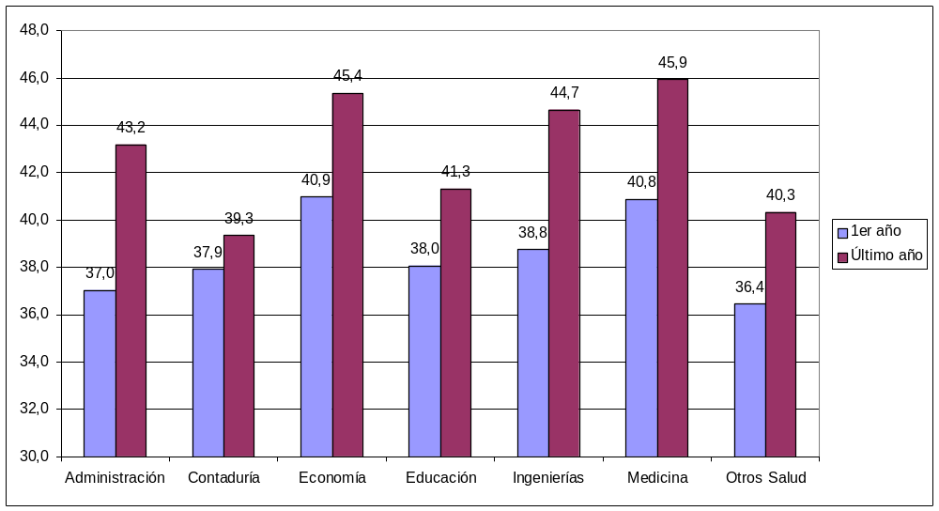
Promedios Entendimiento Interpersonal

Slide 20
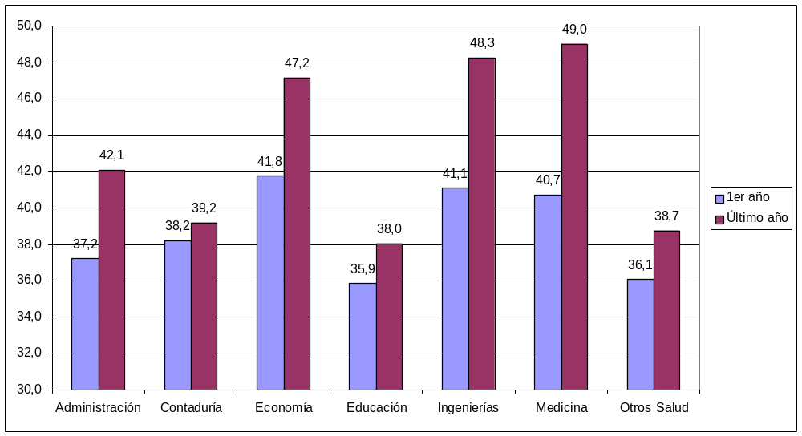
Promedios Solución de Problemas

Slide 21
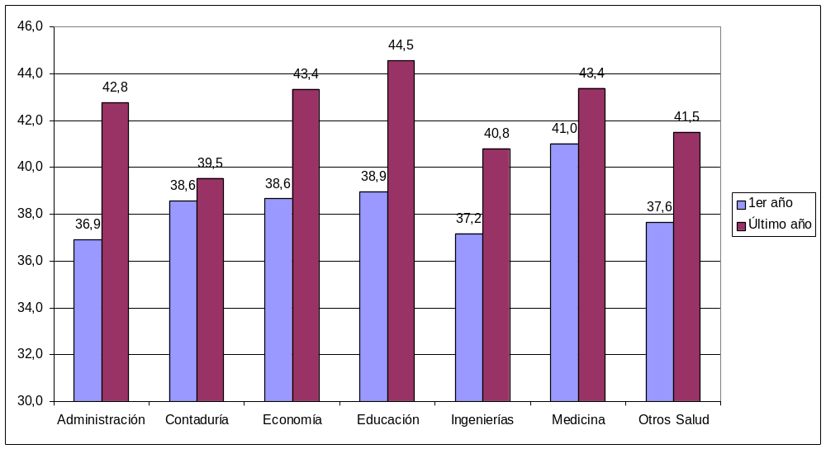
Promedios Redacción Argumento

Slide 22
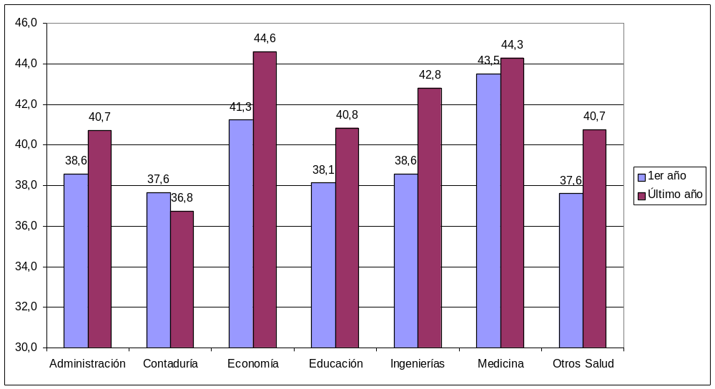
Promedios Redacción Reporte

Slide 23
¿Por qué modificar los ECAES?
Constituir indicadores de seguimiento
  Para informar adecuadamente la toma de decisiones, es indispensable tener indicadores que midan los cambios que resultan de ella. Medir el cambio no es posible si se cambia la medida.
  La Ley 1324 estipula que la estructura de los exámenes debe permanecer fija por periodos de al menos 12 años, de forma que se garantice la comparabilidad de sus resultados.
  Para que esto no entrabe el dinamismo académico es preciso enfocar la evaluación en elementos fundamentales que no son susceptibles de variar en el corto plazo.
  Adicionalmente, se requiere elaborar especificaciones completas de los nuevos exámenes.

Slide 24
¿Por qué modificar los ECAES?
Garantizar interpretación pedagógica (mejor información para los programas)
  Los exámenes específicos desarrollados producen información de puntajes que solo es posible interpretar y comparar en términos de desviaciones estándar, sin mayor sentido cualitativo.
  Para que la evaluación produzca una información rica en términos cualitativos, que permita orientar las decisiones pedagógicas, es necesario identificar niveles y elaborar interpretaciones de los rendimientos que los caracterizan.

Slide 25
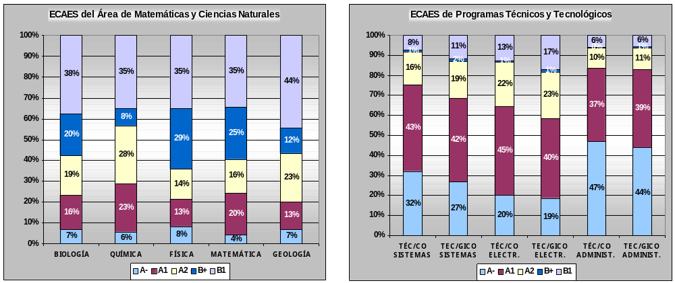
Ejemplo: Niveles Inglés
Área de Matemáticas y Ciencias

Slide 26
Definición de Niveles Inglés
Principiante | A1 | Es capaz de comprender y utilizar expresiones cotidianas de uso muy frecuente así como frases sencillas destinadas a satisfacer necesidades de tipo inmediato. Puede presentarse a sí mismo y a otros, pedir y dar información personal básica sobre su domicilio, sus pertenencias y las personas que conoce. Puede relacionarse de forma elemental siempre que su interlocutor hable despacio y con claridad y esté dispuesto a cooperar.
Básico | A2 | Es capaz de comprender frases y expresiones de uso frecuente relacionadas con áreas de experiencia que le son especialmente relevantes (información básica sobre sí mismo y su familia, compras, lugares de interés, ocupaciones, etc.) Sabe comunicarse a la hora de llevar a cabo tareas simples y cotidianas que no requieran más que intercambios sencillos y directos de información sobre cuestiones que le son conocidas o habituales. Sabe describir en términos sencillos aspectos de su pasado y su entorno así como cuestiones relacionadas con sus necesidades inmediatas
Pre- intermedio | B1 | Es capaz de comprender los puntos principales de textos claros y en lengua estándar si tratan sobre cuestiones que le son conocidas, ya sea en situaciones de trabajo, de estudio o de ocio. Sabe desenvolverse en la mayor parte de las situaciones que pueden surgir durante un viaje por zonas donde se utiliza la lengua. Es capaz de producir textos sencillos y coherentes sobre temas que le son familiares o en los que tiene un interés personal. Puede describir experiencias, acontecimientos, deseos y aspiraciones, así como justificar brevemente sus opiniones o explicar sus planes.

Slide 27
La construcción de SABER PRO
Periodo de transición: desarrollo y pilotaje de pruebas nuevas
Propuesta de estructura
  Competencias Genéricas
  Competencias Específicas

Slide 28
Plan de Transición ECAES -> SABER PRO
Meta Noviembre 2012: Módulos específicos desarrollados para 80% de la población de ES.
Definición de competencias y desempeños
Desarrollo de Módulos:
    Especificación
    Validación
    Construcción
    Pilotaje
Los módulos solo serán oficializados y, por ende, establecidos por 12 años, una vez hayan superados todas estas etapas.

Slide 29
Propuesta de evaluación de Competencias Genéricas
(en desarrollo)
Lectura Crítica (Lectura + Pens. Crítico + Entend. Interpersonal)
Razonamiento Numérico (Uso Lenguaje Cuantitativo + Solución de Problemas
Cultura Ciudadana y Entendimiento del Entorno
Inglés
Redacción

Slide 30
Competencias Específicas en SABER PRO
Se ofrecerán módulos combinables que evalúen
  Competencias de área
  Competencias de grupos de programas de ES
  Cada programa deberá escoger hasta 4 módulos en los que se evaluarán sus estudiantes.

Slide 31
Ejemplos de competencias comunes
Solución de problemas en ingeniería
Investigación en ciencias naturales
Investigación en ciencias sociales
Diagnóstico e intervención en procesos empresariales
Diagnóstico e intervención de problemáticas sociales
Salud pública
Gestión de recursos

Slide 32
Competencias comunes de grupos de programas
Se refieren a problemas que son comunes a distintos programas, más que a contenidos curriculares específicos.
Corresponden a una definición de cada formación, no de forma aislada, sino a partir de sus interacciones y sus elementos comunes con las demás.
Posibilitan técnicamente la evaluación de competencias específicas.
Permiten informar más allá del nivel de programa y así dar un salto en términos de la riqueza de la información que generan los exámenes.
Su evaluación implica un trabajo de carácter interdisciplinario.

Slide 33
Modelo de estructuración SABER PRO
COMPETENCIAS
ESPECÍFICAS
Sub-área 1.1
Competencias Comunes
de Programas en un área
Módulo Combinable 1
Competencias comunes a distintos programas
Módulo Combinable 2
Sub-área 3.2
Competencias específicas de un programa
Módulo Combi-nable 4
Módulo Combinable 3
Módulo Combi-nable 3
Área 1
Competencias comunes
de área
Área 3
Competencias comunes
de área
Área n
Competencias comunes
de área
Área 2
Competencias comunes
de área
….
COMPETENCIAS
GENÉRICAS
Competencias Genéricas

Slide 34
SABER PRO 2012
Prueba Común:
Competencias Genéricas
  Pensamiento Crítico
  Solución de Problemas
  Entendimiento Interpersonal
  Inglés
  Escritura
Prueba Específica:
Competencias Específicas
  Comunes de área
  Módulos sub-grupos de programas (área o inter-áreas)
  Módulos por nivel de formación
Mañana – aprox. 120 ítems
Tarde – aprox.120 ítems

Slide 35
¿Cómo se está desarrollando el proyecto?

Slide 36
Proyectos adelantados
Ciencias Naturales y Exactas – ACOFACIEN
Ciencias de la Educación – ASCOFADE
Ingenierías – ACOFI
Agropecuarias – ASFAMEVEZ
Salud – Red de Asociaciones de Facultades de Salud
Ciencias Sociales y Humanidades – 10 Asociaciones

Slide 37
Premisas de la evaluación de competencias específicas
Evaluación de estudiantes que han cursado el 75% de su programa académico.
Evaluación de competencias integradoras y no de contenidos.
Evaluación que proyecte hacia el futuro (mínimo 12 años)
Propuesta de evaluación técnicamente viable.
Especificación de las pruebas que permita interpretación de niveles de desempeño.
Diseño de reportes pedagógicamente útiles.
Propuesta de evaluación que represente a la comunidad del área.

Slide 38
Talleres de definición de competencias comunes
Objetivo: Identificar competencias, entendidas como haceres o prácticas complejas en contexto, y sus desempeños asociados, comunes a distintos tipos de formación, no genéricas, que sean susceptibles de constituir módulos de evaluación de competencias específicas.
No se pretende que la evaluación de competencias específicas se limite a estos módulos. Dentro de las restricciones técnicas de los exámenes estandarizados señaladas, se van a desarrollar módulos específicos exclusivos de algunos tipos de formación. Sin embargo, es importante ir de lo más común a lo más específico.
No se trata de competencias genéricas, luego no se espera que todos los programas participen en cada una de ellas. Al contrario, siempre debe haber programas que no participen.

Slide 39
Plan de Transición ECAES -> SABER PRO
Dificultad: La puesta en funcionamiento de exámenes que cumplan a cabalidad los objetivos propuestos es novedosa y muy compleja. No existen ejemplos de desarrollos de este nivel.
→ Solo podemos avanzar con el apoyo de la comunidad académica.
→ Tenemos una propuesta, no una receta.
→ Debemos ser flexibles, creativos y prudentes!

Slide 40
¡Muchas gracias!

